Slide 1
První syntetizér
Telharmonium
Martin Müller

Slide 2
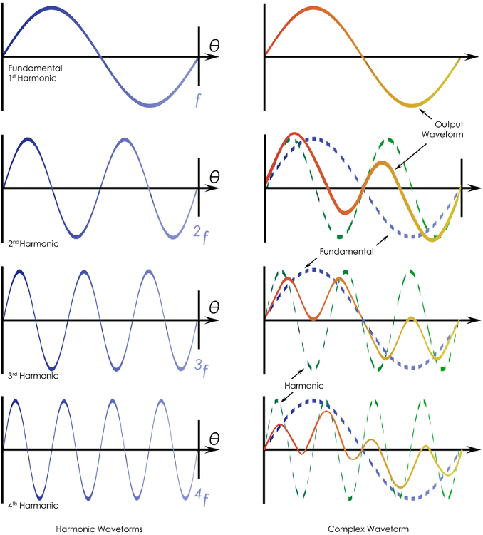
Co to vlastně slyšíme?
Čím je každý nástroj unikátní
Harmonie
Attack
Decay
Release
Sustain
Ambience
etc.

Slide 3
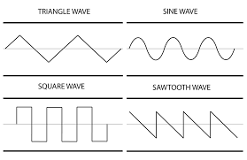
Jak funguje syntetizér?
Additivní x subtraktivní syntéza
Subtraktivní
Oscilátor
Filtry
Zesilovač
Additivní
Oscilátor
Další oscilátory
Zesilovač

Slide 4
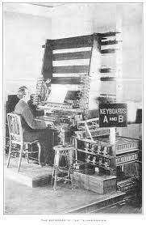
Telharmonium
První syntetizér
Patentován v roce 1897
3 varianty postaveny
Váží přes 200 tun
Využívá přibližně 672kW elektřiny
Využíván pro koncerty přes telefon
Jeden koncert živě

Slide 5
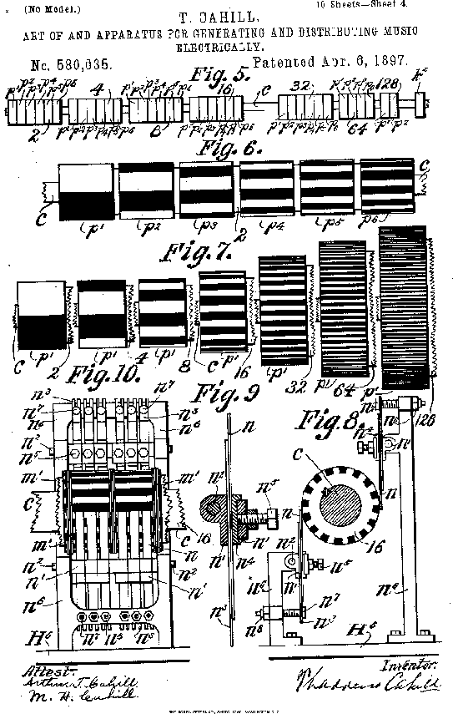
Jak fungoval?
Mnoho mnoho koleček
Rotující ozubená kolečka
Indukovaly proud v cívkách umístěných vedle nich
Různé frekvence podle velikosti a rychlosti rotace koleček, podle počtu zubů
Téměř perfektní sinusoidy

Slide 6
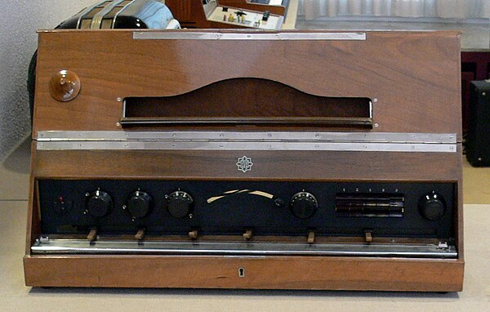
Co následovalo
Pokroky v syntéze
Brzy po vynálezu Telharmonia se začaly vyrábět reproduktory a zesilovače
Tím se tento 200 tunový stroj stal zastaralým
Thaddeus Cahill jej nikdy nedokázal prodat
První světově známý syntetizér, který zesilovače a reproduktory dokázal využít, byl Trautonium

Slide 7
Děkuji za pozornost
Syntéza je fajn

